Slide 1
Open Access Roadshow Schleswig-Holstein 14.11.2019 Flensburg
Open Access- Eine Einführung
Anika Wilde
Hochschule für Schauspielkunst Ernst Busch
Kontakt: a.wilde@hfs-berlin.de

Slide 2
Was ist Open Access?
„Berliner Erklärung“ (2003):
offene Zugang zu wissenschaftlichen Materialien
Recht zu kopieren, nutzen und verbreiten
korrekte Angabe der Urheberschaft
Nutzung elektronischer Standardformate

Slide 3
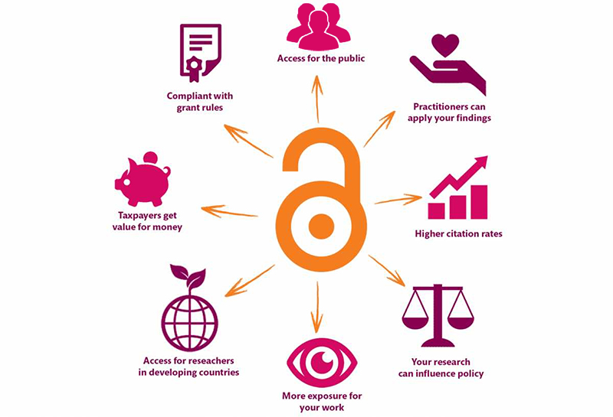
Warum Open Access?
Quelle: https://kib.ki.se/en/publish-analyse/publish-open-access/why-open-access

Slide 4
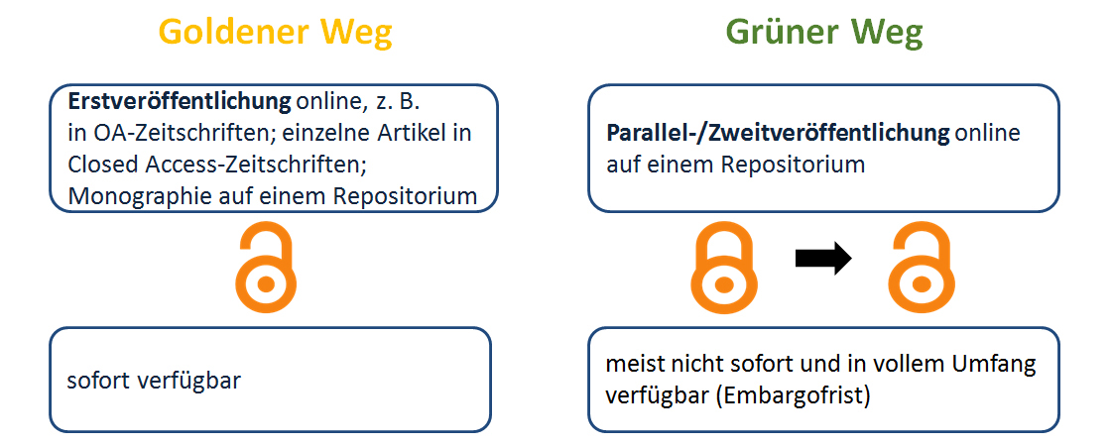
Wie kann publiziert werden?
Quelle: https://www.ub.uni-potsdam.de/de/publizieren/open-access-publizieren/wege-des-open-access.html

Slide 5
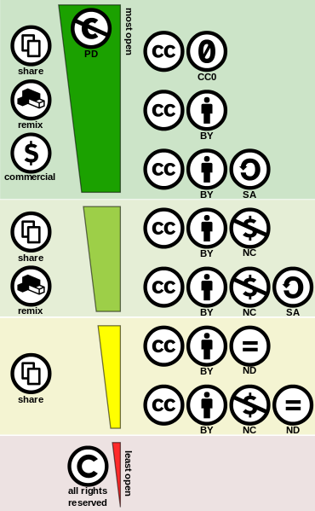
Creative Commons License
Namensnennung
Nicht kommerziell
Weitergabe nur mit gleicher Lizenz
Keine Bearbeitung
Zero
Quelle: https://de.wikipedia.org/wiki/Datei:Creative_commons_license_spectrum.svg

Slide 6
Akteure / Projekte / Informationen
Open Access: https://open-access.net/startseite
DOAJ: https://doaj.org/
DOAB: https://www.doabooks.org/
Projekt Deal: https://www.projekt-deal.de/
Horizont 2020: https://www.horizont2020.de/einstieg-open-access.htm
BMBF: https://www.bmbf.de/de/wissen-fuer-alle-9938.html
Informieren Sie sich auch immer an Ihrer eigenen Einrichtung!

Slide 7
Vielen Dank für Ihre Aufmerksamkeit!

